Slide 1
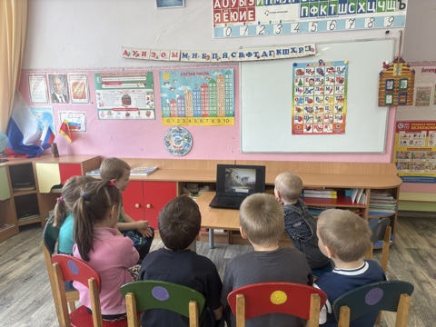
В рамках региональной программы «СемьЯ - это Мы» ребята посмотрели мультфильм «Сердце храбреца» На материале этого художественного произведения воспитатель дал дошкольникам представление о смелости как о нравственном качестве, проявляющемся в преданности, дружбе и способности преодолевать страх ради помощи другим.

